Slide 1











Tempalte
Mẫu giáo powerpoint
Pptx games

Slide 2







1
3
2
4
Chủ đề
Chủ đề
Chủ đề
Chủ đề

Slide 3




1
Chủ đề

Slide 4





Bài 1 : elearning powerpoint

Slide 5







3
2
1

Slide 6

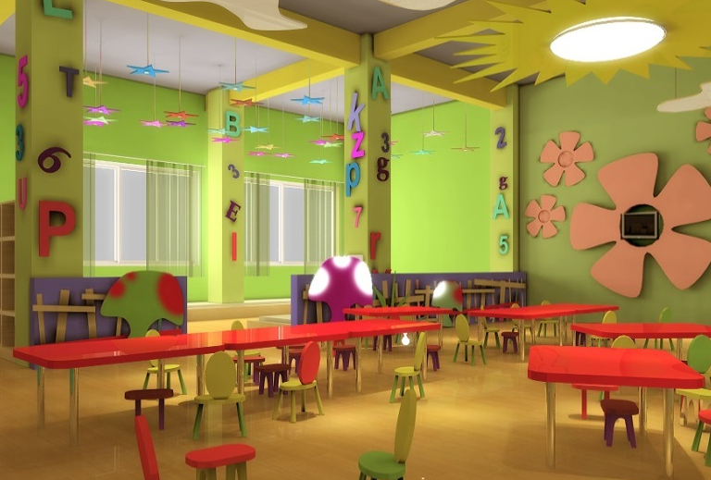


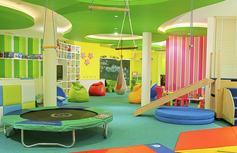

Slide 7




2
Chủ đề

Slide 8






Nội dung

Slide 9






Tiêu đề bài học
Tiêu đề bài học
Tiêu đề bài học

Slide 10



点击输入文档
1200
530
330
380
230
120
201X
201X
201X
201X
201X
201X

Slide 11

3
Chủ đề

Slide 12



Pptx game –elearning powerpoint

Slide 13

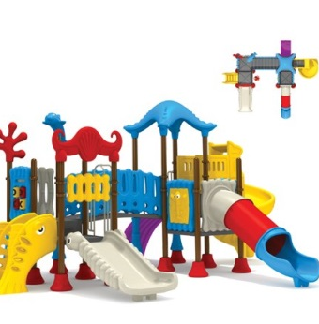

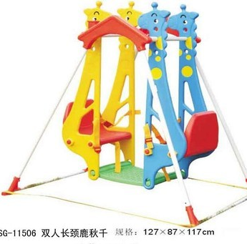

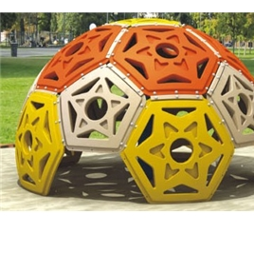



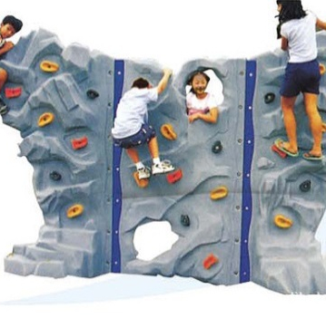
Tiêu đề 1
Tiêu đề 2
Tiêu đề 3
Tiêu đề 4

Slide 14



1
2
Sơ đồ lớp học
3
4

Slide 15




4
Chủ đề

Slide 16








Cột A
Cột B
Nhấp vào Nhập văn bản Nhấp vào Nhập văn bản
Nhấp vào Nhập văn bản Nhấp vào Nhập văn bản
Nhấp vào Nhập văn bản Nhấp vào Nhập văn bản
Nhấp vào Nhập văn bản Nhấp vào Nhập văn bản
Nhấp để nhập văn bản
Nhấp vào Nhập văn bản Nhấp vào Nhập văn bản
Nhấp vào Nhập văn bản Nhấp vào Nhập văn bản
Nhấp vào Nhập văn bản Nhấp vào Nhập văn bản
Nhấp vào Nhập văn bản Nhấp vào Nhập văn bản
Nhấp để nhập văn bản

Slide 17






Nhấp để nhập văn bản
Nhấp để nhập văn bản
Nhấp để nhập văn bản
Nhấp để nhập văn bản
Nhấp để nhập văn bản
Nhấp để nhập văn bản

Slide 18


1
Tiêu đề
2
Tiêu đề
3
Tiêu đề
4
Tiêu đề

Slide 19

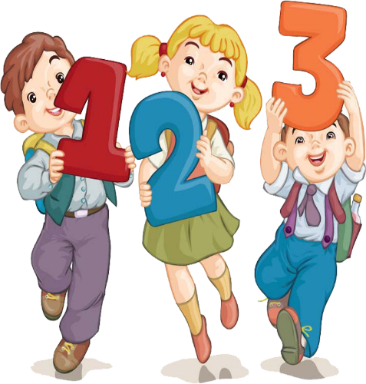



Slide 20






Thank you

